Slide 1
ОФЕНИ странствующие торговцы

Slide 2
На Руси офенями называли бродячих торговцев, которые продавали в деревнях самые разные мелочи: книги, лубочные картинки, ткани и прочее. Офенями часто становились «по семейной традиции», и у таких предпринимателей сложилось свое общество, кодекс и даже особый сленг — офеня. Пословица «Кто не работает — тот не ест» на их наречии звучала так: «Кчон не мастырит, тот не бряет». У офеней, для общения между собой, развился особый условный язык (офеня), сами офени называли себя масыками и обзетильниками.

Slide 3
Происходили практически все офени из весьма ограниченного района – в основном это был Вязниковский, Ковровский и частично Судогодский уезды Владимирской губернии. Небольшое количество офеней проживало в Московской губернии_(Серпуховской и Подольский уезды), а также совсем уж мало в Алексинском уезде Тульской губернии. Причин такой ограниченной локализации офеней много, но не все они достаточно изучены.

Slide 4
Офенями преимущественно называли только тех уличных торговцев-разносчиков, кто происходил из крестьян Владимирской губернии. В более западных губерниях России было распространено другое название — коробейники. Родина офеней — село Алексино, Савинского района, Ивановской области. Ныне Объект культурного наследия «Алексино — родина коробейников».

Slide 5
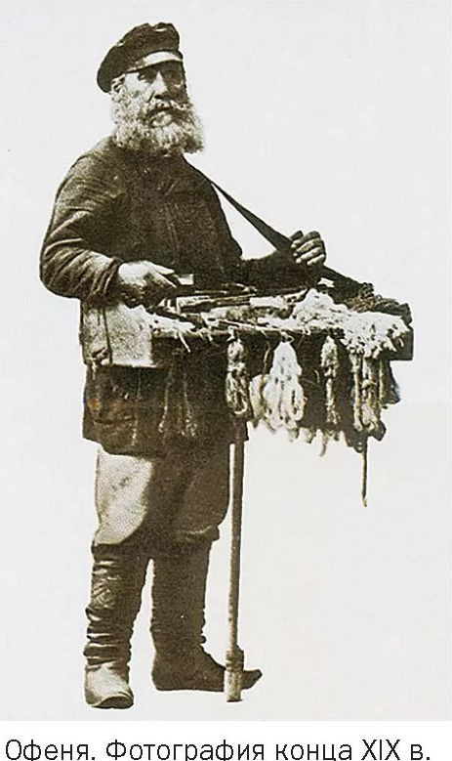

Slide 6
Энциклопедический словарь Ф. А. Брокгауза и И. А. Ефрона описывает деятельность офеней так: «Большую часть года офени странствуют, отправляясь в путь в конце июля и начале августа (ранние офени) или в сентябре и в октябре (поздние офени); возвращаются к Масляннице или около Пасхи… Офеня не прочь перейти к оседлой торговле, если на новых местах встречает подходящия для того условия. Несмотря на трудность промысла, большинство офеней — закоренелые скитальцы, у которых бродяжничество обратилось в органическую потребность.

Slide 7
Бедняк-офеня ходит с товаром пешком, причем сам возит короб на тележке — летом, на санках — зимою; это — ходебщики, мелочные торговцы, часто закупающие товару, почти исключительно книжки и картинки, на сумму 5-10, много 15 руб. и разносящие его по окрестным селам. Если у крестьянина-покупателя не оказывается денег, офеня дает книжки и картинки в долг, до следующего года, или меняет свой товар на лен, холст, хлеб, овес и пр. Вот почему в любом крестьянском доме офеня — желанный гость…».

Slide 8
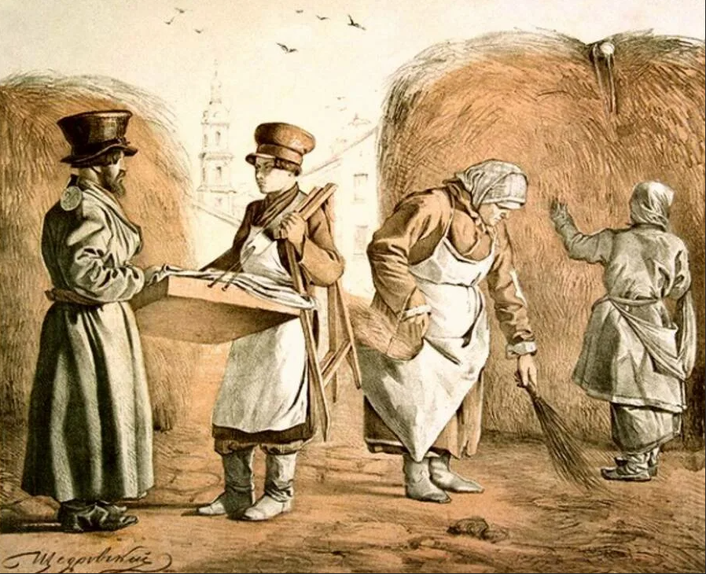

Slide 9
По данным архивных источников, в книгоноши шли мужчины и женщины обоего пола, в среднем от 20 до 65 лет, из крестьян, мещан, отставных солдат и унтер-офицеров. Традиционно торговлей вразнос занимались жители Владимирской, Тульской губерний, Серпуховского и Подольского уездов Московской губернии. Маршруты их странствий простирались до Урала. Один из тульских офеней описывал свой маршрут: «Из Сызрани едем на Самару в Бузулук, в Самаре мы не останавливаемся: там торговли не бывает, потому там почитай все раскольники, наших книг и картин не покупают. Потом едем на Бугульму, Белебей, Уфу, Златоуст, Верхнеуральск, Челябинск, Троицк, Красноуфимск, ну, а потом опять через Уфу обратно».

Slide 10
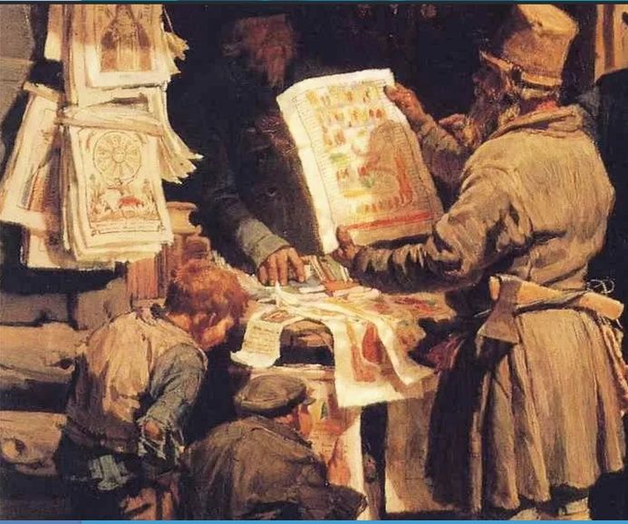

Slide 11
Есть довольно интересная гипотеза о происхождении офеней. В раннем средневековье, когда в русские земли стали активно проникать греки, занимающиеся преимущественно торговлей они сформировали свой особый тайный, "не для чужих ушей" язык. Называли они себя афинянами, отсюда и название языка их "офеня" или "феня". В позднем средневековье эта социальная группа почти полностью уже состояла из этнических русских и потомков угро-фирских племён меря, мари, мурома, эрзя.

Slide 12
Сохранив офеню и они дополнили её угрофинскими словами и русской морфологией. Версии «заморского» происхождения офеней имеют свои недостатки. Во-первых, какова была вероятность того, что пришлые на Руси люди сумели за короткий период (век-полтора) стать такой многочисленной и организованной структурой, которую офени представляли на протяжении нескольких столетий? Вероятность, очевидно, невелика.

Slide 13
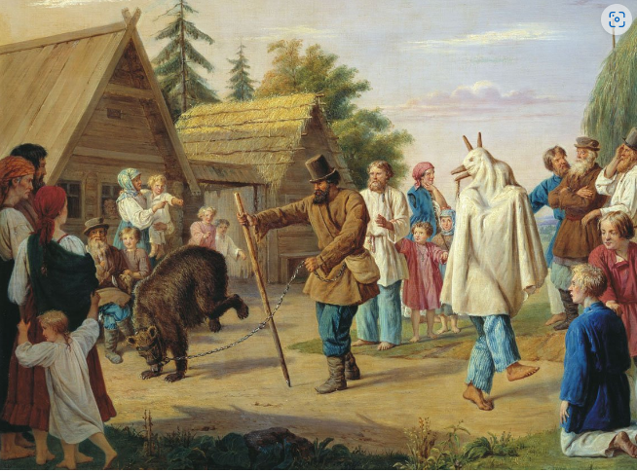

Slide 14
Каким бы многолюдным ни было переселение греков или евреев, оно не смогло бы сформировать целую «касту», со своим языком и сложившимися цеховыми традициями. На версии внутреннего происхождения офеней есть смысл остановиться подробнее. Существует теория, по которой и офени и скоморохи изначально были жрецами языческого бога Трояна. Культ Трояна существовал на Руси в дохристианскую и даже в доперуновскую эпоху. Троян был триединым божеством, соединением мужского, женского и общего начала.

Slide 15
В христианской культуре триада трансформируется в почитание Троицы. Одно из прозваний офеней, мазыки, недвусмысленно говорит о том, что офени были сопричастны музыкальной культуре, были своеобразными бродячими музыкантами, русскими трубадурами. Налицо общность со скоморохами, которые сопровождали свои представления музыкальным аккомпанементом.

Slide 16
Среди разновидностей офени известны и более узкие профессиональные языки, например Галивонский алеман, язык галичских рыбаков. Из этого языка в обиход современных костромичей пришли такие слова как "филонить" - бездельничать, "косарь" - тысяча, "харя" - лицо, "баш" - мелкая разменная монета, "чирик" - десять копеек, "в доску" - совсем, "клёвый" - хороший, "липовый" - фальшивый, "хавать" - есть и т.д.

Slide 17
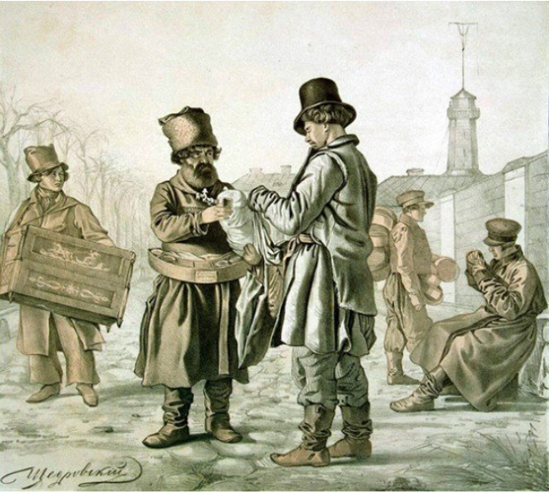

Slide 18
Ф. Глинка в 1816 году приводит некоторые слова офенского языка: Лабута — мужчина. Каривос — девушка. Котюр — молодой человек. Крутко — отец. Мамыса — мать. Ховрик — барин. Склавыга — слуга. Тибас — вор.

Slide 19
Елма́нский язы́к, или галиво́нский алема́н, — разновидность офенского языка, которая существовала в городе Галич Костромской губернии. Галивон — тайное офенское имя города Галич. Алеманы — неправильно взятое во множественном числе и искажённое офенское слово «ялман» — «язык» (речь). Активно использовался до начала XX века как профессиональный язык местных рыбаков. Галичское озеро по-елмански называлось «Нерон».

Slide 20
Елманский язык не являлся диалектом мерянского (марийского) языка, а лишь содержал небольшое количество лексики и грамматических принципов, а также происхождение названия «елман» («алеман») от мар. йылме — «язык». Числительные галичского елмана чрезвычайно близки к марийско-пермским, причем поздние заимствования следует исключить из-за большой удаленности территории распространения современных пермских языков от Костромской губернии.

Slide 21
В офенском языке были также и тюркские заимствования, и польские, и марийские. Очень часто офени присоединяли к заимствованному слову понятные русские приставки и суффиксы, и оно получало новое и вместе с тем привычное значение, а вместе с тем было непонятно для непосвящённых. Но всё-таки большинство слов в языке офеней нельзя привести к иностранным этимологиям.

Slide 22
Некоторые исследователи считают, что эти слова были выдуманы самими офенями. Более правдоподобным представляется, что в офенской фене переплелись диалектизмы из разных областей России, а этимология этих слов позднее утрачивалась из-за их малого распространения.

Slide 23
На рубеже ХХ века офенский промысел переместился исключительно в сельскую местность, где меньше зависел от конкуренции с купцами, способными везти из столиц в провинцию большие партии книг и открывать книготорговые заведения в городах. Появление в сёлах библиотек и читален при школах также подрывало деятельность офеней к началу XX века.

Slide 24
Офенский язык, как и сами офени ушли в прошлое с исчезновением профессии офеней. Появились железные дороги, облегчавшие доставку товара на дальние расстояния, и торговля вразнос на огромных расстояниях перестала быть рентабельной.

